Slide 1

Воздействие сигнала и шума на ЧД (продолжение)

Slide 2


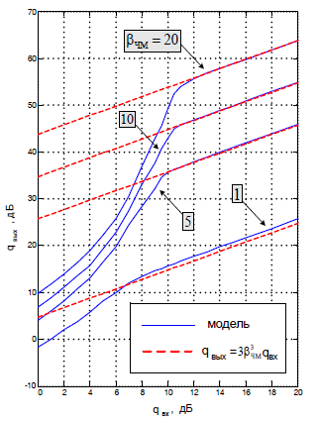
Приёмник предназначен для приёма ЧМ сигнала с девиацией частоты 125 кГц и частотой модуляции 25 кГц. Входное сопротивление БВЧ 50 Ом, АЧХ БВЧ и БНЧ прямоугольные и согласованные по полосе с соответствующими сигналами. Рассчитайте отношение сигнал-шум (в децибелах) на выходе приёмника при действии на его входе смеси немодулированного сигнала с амплитудой 10 мкВ и шума со спектральной плотностью мощности 4∙10⁻¹⁹ Вт\Гц.

Slide 3


№ варианта | Форма спектра шума | S_{ЧД}, В/кГц | β_{ЧМ} | АЧХ БНЧ
1 2 3 4 5 6 7 8 | Прямоугольная Соотв. ф-ру Баттерворта Гауссова Прямоугольная Соотв. ф-ру Баттерворта Гауссова Прямоугольная Соотв. ф-ру Баттерворта | 0,01 0,02 0,03 0,04 0,05 0,01 0,02 0,03 | 5 7 13 10 12 15 18 17 | RC-цепь Батерворта 2 Батерворта 6 RC-цепь Батерворта 2 Батерворта 6 RC-цепь Батерворта 2
А) Для заданных значений индекса ЧМ и крутизны ЧД получить на модели зависимость отношения сигнал-шум на выходе БНЧ с прямоугольной АЧХ q_{выхДБ} от отношения сигнал-шум на входе ЧД q_{вхДБ}, изменяя q_{вхДБ} от 0 дБ до 30 дБ. При моделировании число реализаций шума, по которым проводится усреднение, должно быть таким, чтобы погрешность измерения отношения сигнал-шум на выходе БНЧ не превышала 0,1-0,2 дБ (не менее 100 реализаций).
Крутизна ЧД не влияет на величину отношения сигнал-шум на выходе приёмника, однако её необходимо задать для правильного отображения эпюр колебаний на выходе ЧД и БНЧ.

Slide 4
Б) Сравнить полученную зависимость с рассчитанной по асимптотической (при (a >> 1)) формуле.
Определить величину порогового отношения сигнал-шум, при котором происходит резкое изменение характера зависимости q_{выхДБ}(q_{вхДБ}).
Сделать выводы из полученных результатов.
В) Повторить измерения по п. 2.1 для заданной формы АЧХ БНЧ.
Оценить величину проигрыша в отношении сигнал-шум на выходе БНЧ в надпороговой области по сравнению со случаем прямоугольной АЧХ.
Сделайте выводы из полученных результатов.

